Slide 1

Aprendendo a programar para iOS

Slide 2
Entendendo o Código
-(Retorno da Função)nomeDaFunção:(Tipo do parâmetro) nomeDoParâmetro complementoDoNomeDaFunção:(Tipo do Parâmetro) nomeDoParâmetro{
}
Ex.:
-(void)changeLabelWithString:(NSString *) newString andColor: (NSString *)color andWidth:(int)value{
self.myLabel.text = newString;
self.myLabel.color = [Color colorWithName:color];
self.myLabel.size.width = value;
}

Slide 3
Entendendo o Código
Chamada de Função
Com mais de um Parâmetros (Mesma Classe)
[self nomeDaFunção:parâmetro complementoDoNomeDaFunção: parâmetro complementoDoNomeDaFunção: parâmetro];
Ex.:
[self changeLabelWithString:@”Another Button Pressed” andColor:”Black”];
[self changeLabelWithString:@”Another Button Pressed” andColor:”Black” andWidth:123];

Slide 4
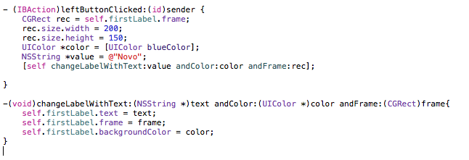
Atividade
Crie o seguinte código

Slide 5
Entendendo o Código
Instanciando um objeto
NomeDaClasse *meuObjeto = [[NomeDaClasse alloc]init];
NSArray *array= [[NSArray alloc] init];
Chamando um método de outra classe
[Objeto nomeDoMétodo];
Ex.:
NSString *minhaString = @”Urja Social”;
[minhaString uppercaseString];

Slide 6
Entendendo o Código
Criando um método estático
Para criar um método estático deve-se adicionar um sinal de + no inicio do nome do método;
EX.:
+ (void)MeuMétodoEstático{
}
+ (NSArray)MeuMetodoLindo:(NSString *)string{
}
Chamando um método estático
[NomeDaClasse nomeDoMétodo];
Ex.:
[MinhaClasse meuMetodoEstatico];

Slide 7
Controllers
Cada tela é representada por um controlador.
Existem diversos tipos de controladores
UIViewController (Principal Controller)
UITableViewController (Controlador em formato de tabela)
UINavigationController (Permite a navegação de telas)
Cada controlador pode possuir uma classe associada (Não é obrigatório)

Slide 8
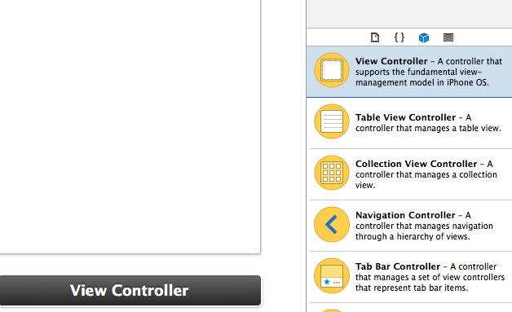
Adicionando um ViewController
Adicione um novo ViewController ao seu arquivo Main.StoryBoard

Slide 9
Adicionando um ViewController
Após isto crie um novo arquivo no seu projeto do tipo Objective-C Class
O arquivo deve ser uma subclasse de UIViewController
Adicione o nome OtherViewController

Slide 10
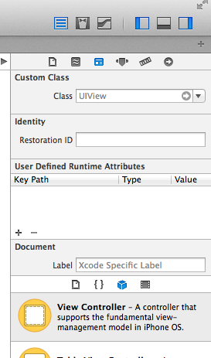
Adicionando um ViewController
Volte ao arquivo Main.Storyboard
Selecione o ViewController que você adicionou
Na Aba de Utilitários selecione o item “Identity Inspector”
Em Class informe o nome do arquivo que você acabou de Criar!!!

Slide 11
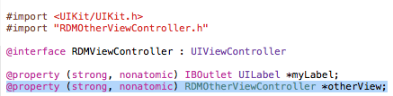
Adicionando um ViewController
Selecione o arquivo ViewController.h
Importe o novo arquivo!
#import “OtherViewController.h”
Adicione um objeto desta classe.

Slide 12

Adicionando um ViewController
Vá ao arquivo ViewController.m
Adicione o seguinte código
Crie um novo botão no seu ViewController Principal e link uma ação a este método!!
Execute a aplicação!!!

Slide 13
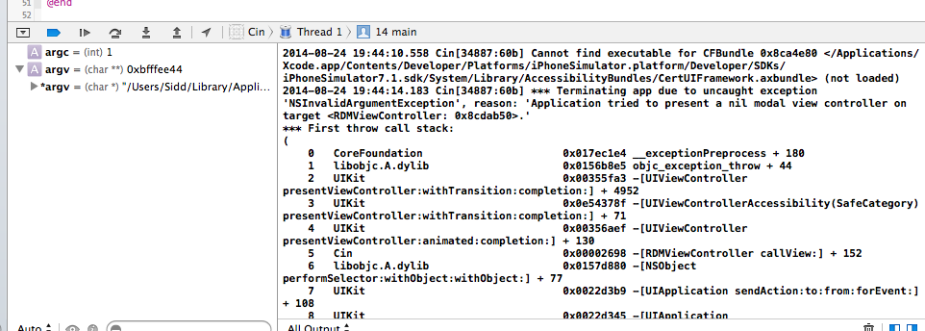
Debug
Ops, algo deu errado

Slide 14

Adicionando um ViewController
Altere sua função para
Após isto, no Storyboard, adicione um id ao seu novo ViewController.
OtherView
Execute a aplicação!!!!

Slide 15
Atividade
No Storyboard adicione mais 4 UIButtons ao ViewController Inicial:
Crie 4 novos ViewControllers
Crie novos arquivos para cada ViewController
Faça com que cada UIButton chame um dos novos ViewControllers.

Slide 16

Retornando ao ViewController Inicial
Adicione um UIButton em cada um dos ViewControllers que você criou com o título “Back”.
Adicione o seguinte código a cada um dos seus novos arquivos criados
Faça um Link do UIButton para o código criado

Slide 17
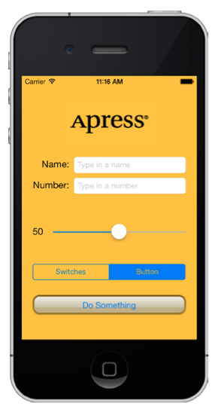
Criando uma Interface Legal!!

Slide 18
Novos Componentes
Crie um novo projeto chamado Control Fun
Selecione o template Single View Application
Utilizando a área de utilitários, adicione os seguintes itens ao seu View Controller:
1 – UIImageView
3 – UILabels
2 – UITextField
1 – UISlider
1 – UISegmentedControl
1 – UIButton
2 – UISwitchs

Slide 19
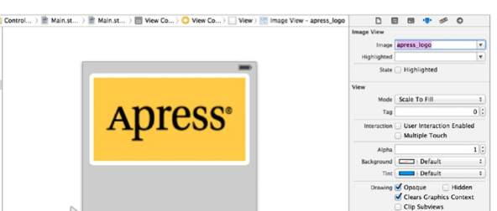
Adicionando uma imagem
Selecione a UIImageView que você inseriu no Storyboard e no campo “image” informe o nome da imagem que você deseja utilizar.

Slide 20
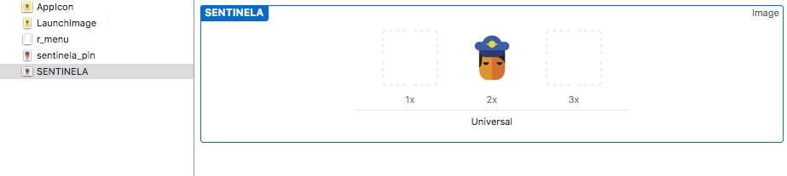
Adicionando uma imagem
Para que imagem apareça corretamente você deve:
Adicioná-la à pasta assets
Basta apenas arrastar as imagens

Slide 21
Adicionando uma imagem através de código!
Crie um outlet para seu UIImageView com o nome myImage.
No arquivo ControlFunViewController.m faça:
Insira dentro da Função ViewDidAppear o seguinte Código
self.myImage.image = [UIImage imageNamed: @”minhaImagem.png”];

Slide 22
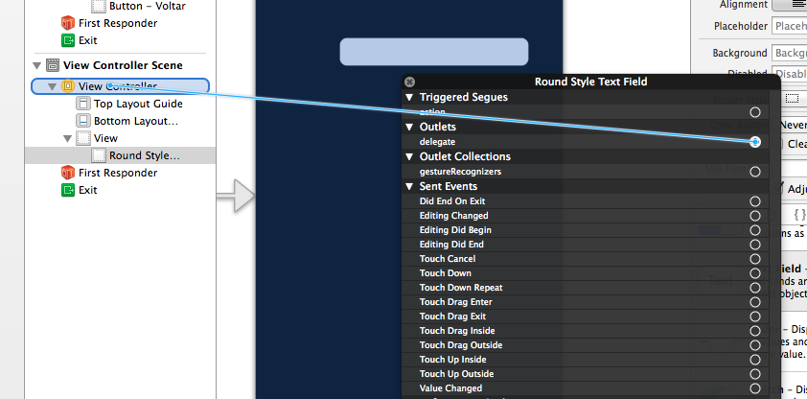
Adicionando um UITextField
A adição de um UITextField requer o uso de um OutLet e também de um atributo chamado Delegate
O Delegate informa a qual classe um objeto deve responder

Slide 23
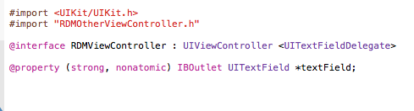
Adicionando um UITextField
Após adicionar o delegate vá no arquivo ControlFunViewController.h
Adicione o seguinte código
Você está indicando que sua classe implementa este delegate!!!

Slide 24
Adicionando um UITextField
Após isto, você poderá utilizar os métodos do UITextField
(void)textFieldDidEndEditing:(UITextField *)textField{ }
(BOOL)textFieldShouldBeginEditing:(UITextField *)textField{}
- (BOOL)textFieldShouldReturn:(UITextField *)theTextField {}

Slide 25
Adicionando um UITextField
No Arquivo ControlFunViewController.h adicione duas propriedades do tipo NSString, uma chamada name e outra chamada number.
No arquivo ControlFunViewController.m adicione o seguinte código
- (BOOL)textFieldShouldBeginEditing:(UITextField *)textField{
return YES;
}
- (BOOL)textFieldShouldReturn:(UITextField *)theTextField {
[theTextField resignFirstResponder];
return YES;
}
- (void)textFieldDidEndEditing:(UITextField *)textField{
//Seu Codigo Aqui
}

Slide 26
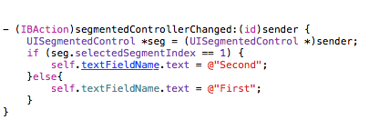
Adicionando um UISegmentedControl
Adicione um Outlet ao seu UISegmentedController
Adicione uma Action do tipo “Value Changed” com o nome “segmentedControllerChanged”

Slide 27
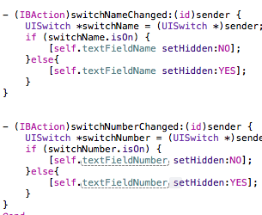
Adicionando um UISwitch
Adicione um Outlet ao seu UISwitch
Adicione uma Action do tipo “Value Changed” com o nome “switchNameChanged”

Slide 28
Atividade
Mude seu UISegmentedControl para
Exibir os dois UISwitchs quando o mesmo estiver na posição zero e ocultar o UIButton
Exibir o UIButton quando estiver na posição 1 e ocultar os dois UISwitchs

Slide 29

Adicionando um UISlider
Adicione um Outlet ao seu UISlider
Adicione uma Action do tipo “Value Changed” com o nome “changeVolume”

Slide 30
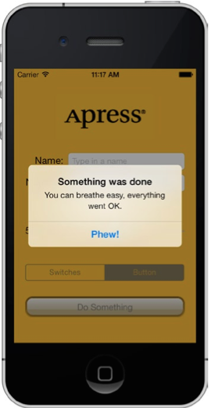
Utilizando AlertView
Action sheet são caixas de informação criadas programaticamente.
UIAlertController *alertController =
[UIAlertController alertControllerWithTitle:@"Opa message:@"Você deseja realmente fazer um alerta?”
preferredStyle:UIAlertControllerStyleAlert];
UIAlertAction* okButton =
[UIAlertAction actionWithTitle:@"Não”
style:UIAlertActionStyleDefault
handler:nil];
[alertController addAction:okButton];
[self presentViewController:alertController animated:YES completion:nil];
Notes:
- (IBAction)takePicture:(id)sender {
_auxImageButton = (UIButton *)sender;
[self.actionSheet showInView:[self view]];
}

Slide 31
Utilizando AlertView
Action sheet são caixas de informação criadas programaticamente.
UIAlertAction* cancelButton2 = [UIAlertAction actionWithTitle:@"Sim"
style:UIAlertActionStyleDefaul handler:^(UIAlertAction *action){
[SVProgressHUD show];
}];
Notes:
- (IBAction)takePicture:(id)sender {
_auxImageButton = (UIButton *)sender;
[self.actionSheet showInView:[self view]];
}

Slide 32
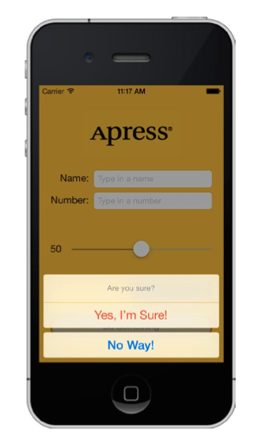
Utilizando Action Sheet
Action sheet são caixas de seleção de opção criadas programaticamente.
Atualmente usa-se o mesmo AlertViewController.
Só mudar o Style para:
UIAlertControllerStyleActionSheet
Notes:
- (IBAction)takePicture:(id)sender {
_auxImageButton = (UIButton *)sender;
[self.actionSheet showInView:[self view]];
}

